Slide 1
在Ｒ^{３}中有哪些常见的几何图形？
这些几何图形的方程是怎样的？

Slide 2

6.3 曲面与空间曲线
一. 曲面
二. 柱面
三. 旋转曲面
四. 空间曲线
返回

Slide 3
一. 曲 面
定义 空间点集 S = {(x, y, z)| F(x, y, z) = 0}
称为由方程 F(x, y, z) = 0 所确定的曲面.
即
(1) S 上的点都满足 F(x, y, z) = 0；
(2) 满足 F(x, y, z) = 0 的点都在 S 上.
将F(x,y,z)=0称为曲面S的方程。
将曲面S称为F（x,y,z)=0的图形。

Slide 4
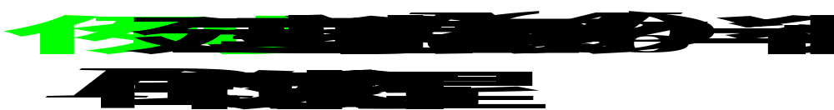
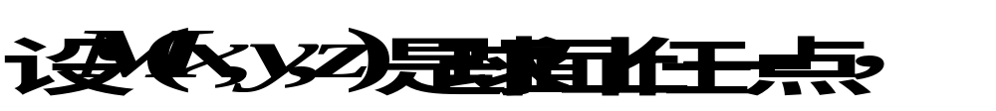
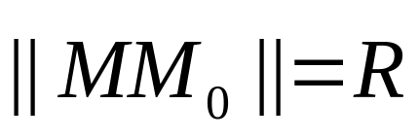
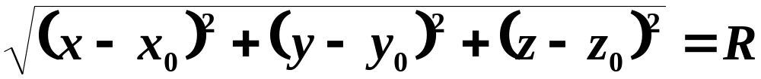
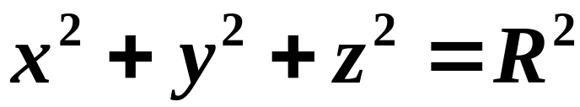
解
根据题意有
所求方程为
特别地：球心在原点时方程为

Slide 5
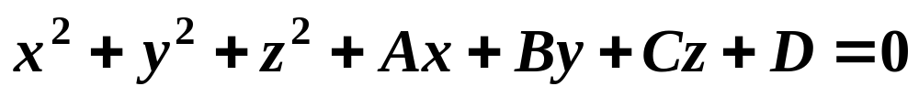
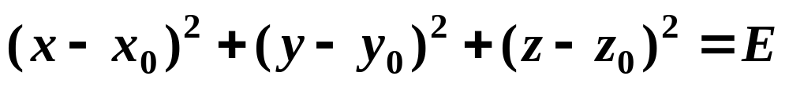
一般来说，三元二次方程
经过配方后可得
当E > 0时，表示实球面；
当E=0时，表示点球面；
当E < 0时，表示虚球面，也就是方程不表示任何曲面。

Slide 6
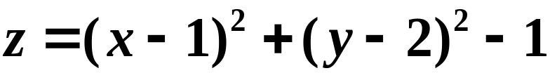


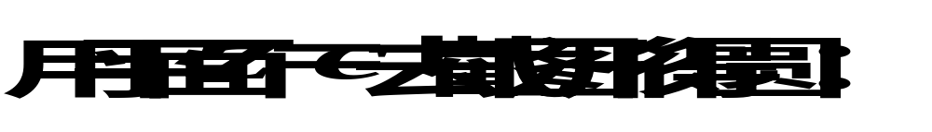
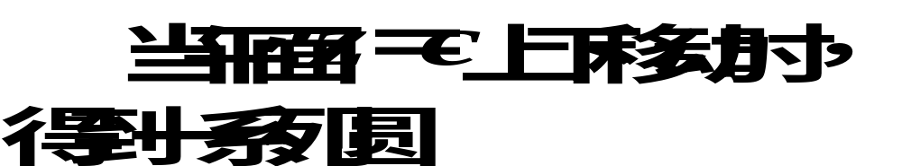





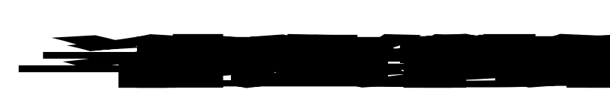
例2 方程 的图形是怎样的？
解
根据方程的结构知：
图形上不封顶，下封底，封底于（1, 2，-1）．

Slide 7
由以上二例可见，研究曲面有两个基本问题：
(1) 已知曲面，求曲面方程；
(2) 已知曲面方程，求曲面形状及性质.

Slide 8

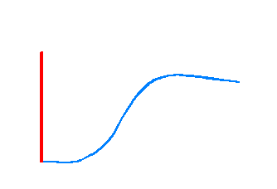
二 柱 面
定义 动直线L与某一定直线L₀平行的同时，沿定曲线C 平行移动，所形成的曲面称为柱面.
定曲线C 称为准线
C
定直线 L₀
动直线 L称为母线
play

Slide 9





例3 在R³中, y = x表示怎样的曲面?
在空间直角坐标系 O - xyz 中，y = x 是一张平面.
它也可以看成是以xoy 平面上的直线
y = x 为准线，母线平行于z 轴的柱面.

Slide 10
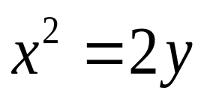
例4 在R³中,研究 x² = 2y 表示怎样的曲面?
—— 抛物柱面
解： 方程 在 xOy 平面上表示抛物线，
准线: xoy坐标面上的抛物线 x² = 2y.
母线: 与z 轴平行.

Slide 11
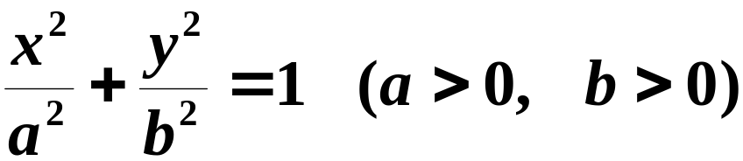
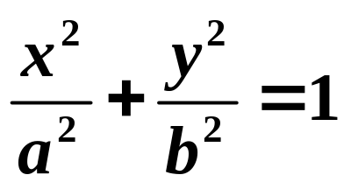
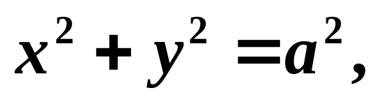
例5 在R³中：
—— 椭圆柱面
准线C ：是 xoy 平面上的椭圆
母线l： 与z 轴平行.
当 a = b 时 ,
------- 圆柱面

Slide 12
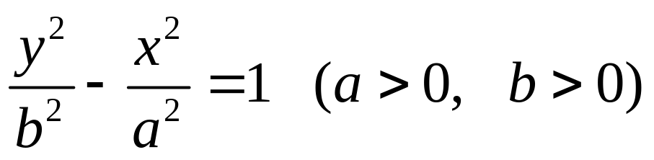
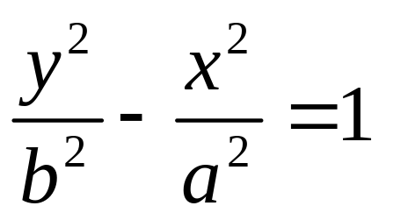
例6 在R³中：
——双曲柱面
准线: xoy 平面上的双曲线
z
母线: 与z 轴平行.
O
y
x

Slide 13
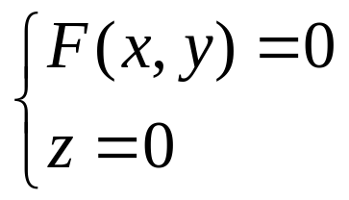
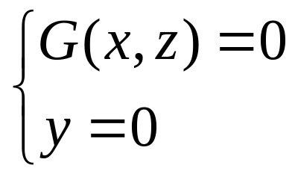
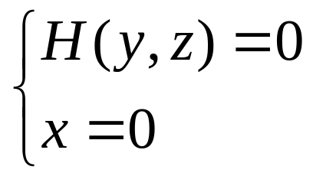
当F(x, y, z) = 0，
缺少一个（或两个）变量
--------- 柱面
(1) F(x, y) = 0：准线是xoy 平面上的曲线
母线与z 轴平行；
(2) G(x, z) = 0：准线是xoz 平面上的曲线
母线与y 轴平行；
(3) H(y, z) = 0：准线是yoz 平面上的曲线
母线与x 轴平行；

Slide 14
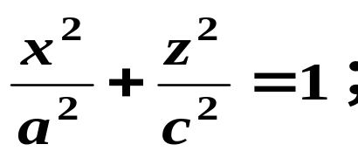
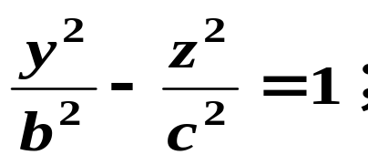
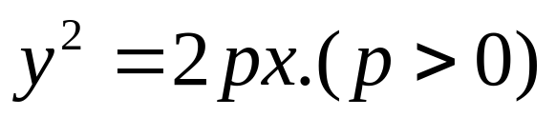



练习: 在R³中下列图形表示什么曲面并画出草图。
(1)
(2)
(3)

Slide 15
三、旋转曲面
l
定义 一条空间曲线C绕一条定直线l 旋转一周所生成的曲面称为旋转曲面.
这条定 l 直线叫旋转
曲面的旋转轴．
C
曲线 C 称为旋转曲面的母线
play

Slide 16
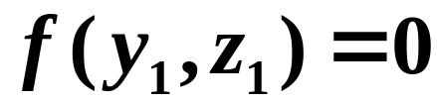




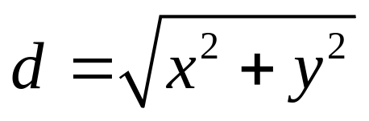
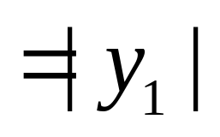
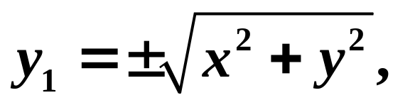
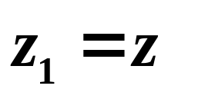
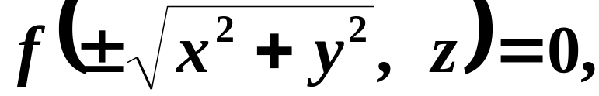
例7 求y z 平面上的曲线 f (y, z) = 0 绕z 轴旋转一周所得空间曲面的方程.
解
设M(x, y, z) 是曲面上的任一点，
M₁(0, y₁, z₁)是曲线 f (y, z) = 0上的一个点，
且M点是M₁ (0, y₁, z₁)在旋转过程中所产生的，
则有
(1) z = z₁
(2) 点M 到z 轴的距离
将 代入
得方程
——旋转面的方程

Slide 17
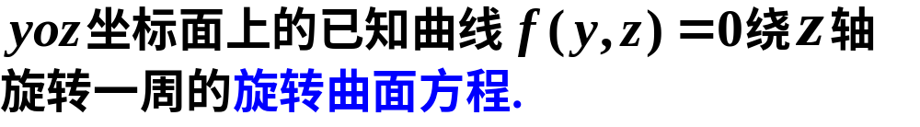
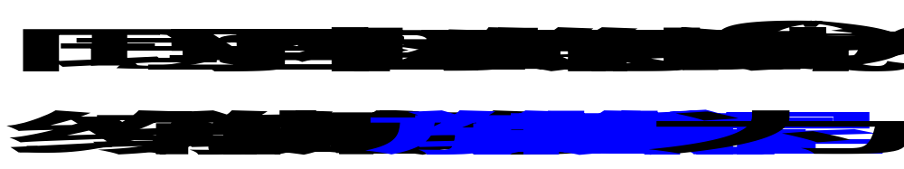
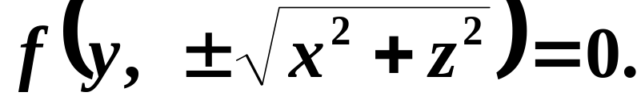
即
特点：“绕谁旋转谁不变”
（前提：坐标面上的曲线绕坐标轴旋转）

Slide 18
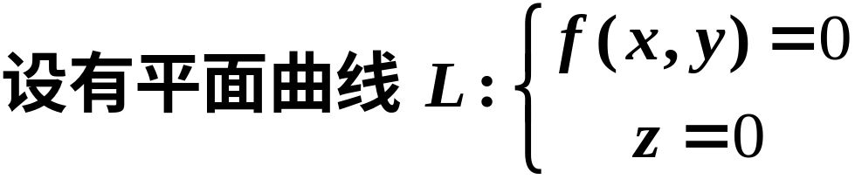
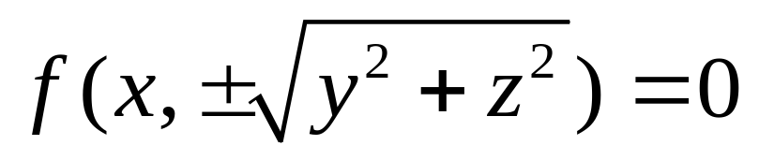
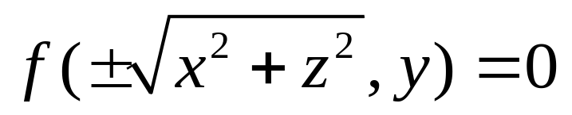
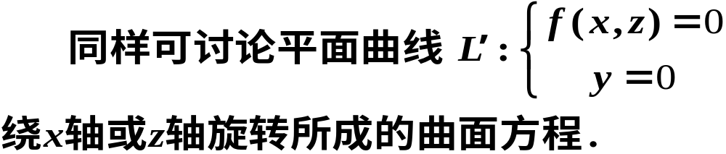
类似地，
特点：“绕谁旋转谁不变”
（前提：坐标面上的曲线绕坐标轴旋转）

Slide 19
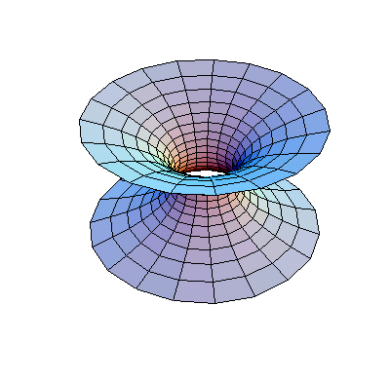
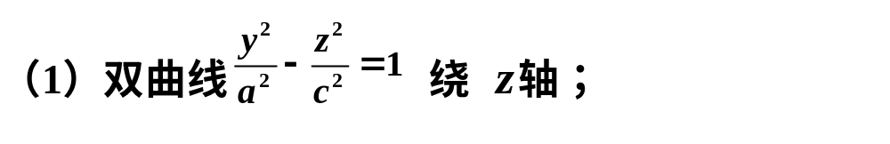
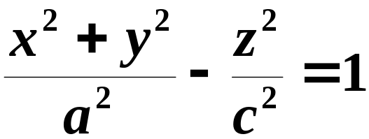
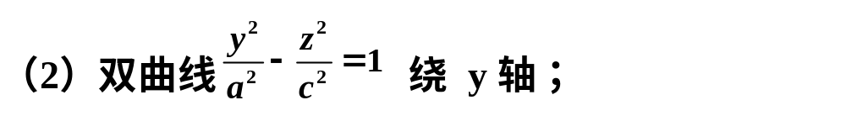
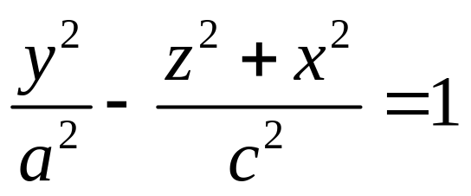
例8 将下列各曲线绕对应的轴旋转一周，求生成的旋转曲面的方程．
旋转（单叶）双曲面．
旋转（双叶）双曲面．

Slide 20
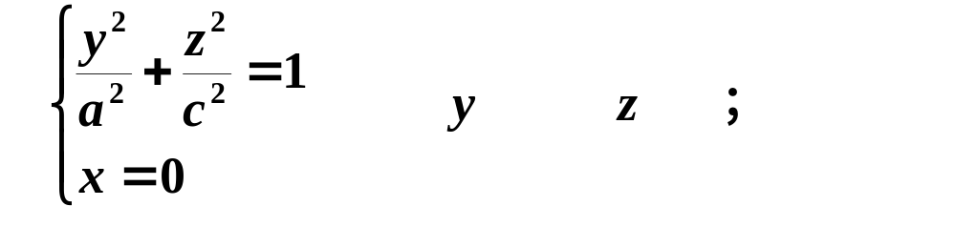
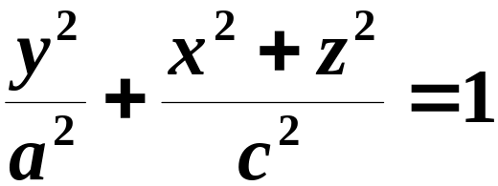
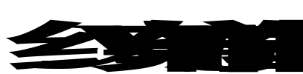
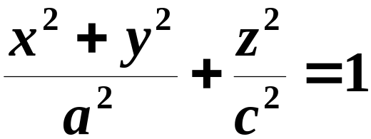

（3）椭
旋转椭球面

Slide 21
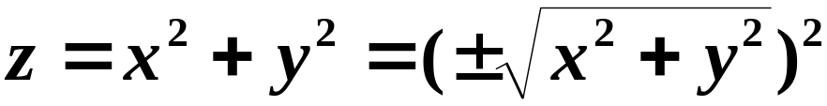
例9 方程 z = x² + y² 表示什么曲面？
解
即，曲面 z = x² + y² 可以看作是：
xz 平面上的抛物线z = x² 绕z 轴旋转一周所得到的旋转抛物面.
该曲面也可看作是：
yz 平面上的抛物线z = y² 绕z 轴旋转一周所产生的.

Slide 22
旋转面方程：
（前提：坐标面上的曲线绕坐标轴旋转）

Slide 23
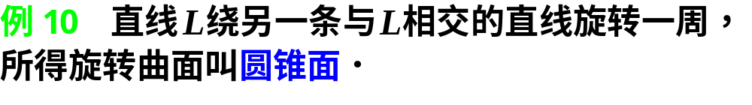
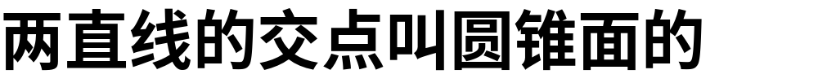
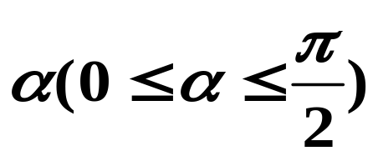







顶点，两直线的夹角叫圆锥面的半顶角
试建立顶点在坐标原点，旋转轴为z轴，半顶角为
的圆锥面方程．
解
圆锥面方程

Slide 24





注意区别：

Slide 25






四. 空间曲线
1. 一般方程
空间曲线C 可看作空间两曲面的交线.
上式称为空间曲线的一般方程.

Slide 26




例11 方程组 表示怎样的曲线？
解
表示圆柱面，
表示平面，
交线为椭圆.

Slide 27





例12 方程组 表示怎样的曲线？
解
上半球面,
圆柱面,
交线如图.

Slide 28


2. 参数方程
称为空间曲线C的参数方程.

Slide 29



3. 空间曲线在坐标面上的投影
C: 空间曲线
C
z
S: 以C为准线，母线与z 轴平行的柱面，称为C的投影柱面.
M₁ .
M.
S
C ’: C在xy 平面上的投影.
设空间曲线C的一般方程：
O
y
x
C’
确定C 在xy 平面上的投影C’ ：
(1) 在(*)式中消去z，得投影柱面方程
就是C 在xy 平面上的投影方程.

Slide 30






例13 求曲线 在xoy面上的投影.
解
在 面上的投影
消去变量z后得
在 面上的投影为

Slide 31



解
截线方程为
如图,

Slide 32








Slide 33
内容小结：
柱面方程：—— 缺少一个（或两个）变量
(1) F(x, y) = 0
(3) H(y, z) = 0
(2) G(x, z) = 0
旋转面方程：
特点：“绕谁旋转谁不变”
（前提：坐标面上的曲线绕坐标轴旋转）

Slide 34


填空题:

Slide 35


（检测三）
设A是n阶方阵，且 ，则（ ）.
（A）0与10³都不是A的特征值；
（B）0是A的特征值，10³不是A的特征值；
（C）0与10³都是A的特征值；
（D）0不是A的特征值，10³不能判断是否A的特征值.

Slide 36





B

Slide 37




线性代数单元检测题三
D

Slide 38
思考题：
已知A是三阶方阵，其特征值分别为1，-2，3，
-5
则A的行列式中元素的代数余子式A₁₁+A₂₂+A₃₃=（ ）
（清华大学“线性代数”期末考题）

Slide 39




选择题：
下列说法哪一个不正确（ ）？

Slide 40


解
根据题意有
所求方程为
特别地：球心在原点时方程为

Slide 41
一般来说，三元二次方程
经过配方后可得
当E > 0时，表示实球面；
当E=0时，表示点球面；
当E < 0时，表示虚球面，也就是方程不表示任何曲面。

Slide 42

三元
在R³中所表示的曲面称为二次曲面.

Slide 43
6.4 二次曲面
一. 椭球面
二. 抛物面
三. 双曲面
返回

Slide 44

一. 椭球面
|x | ≤a, |y |≤b, |z |≤c .
1. 范围:
图形在 x = ± a, y = ± b, z = ± c 所围成的长方体内.
2. 对称性:
图形关于三个坐标面、三个坐标轴及原点对称.

Slide 45
截痕法：
用坐标面及与坐标面平行的平面与曲面相截，
考察所得交线（截痕）的形状，通过截痕形状研究曲面的性状.

Slide 46









3. 截 痕
椭球面与三个坐标面的交线：

Slide 47






椭球面与平面 的交线为椭圆
椭圆截面的大小随平面位置的变化而变化.
同理与平面 和 的交线也是椭圆.

Slide 48






椭球面的几种特殊情况：
即
旋转椭球面
由椭圆 绕 轴旋转而成．
即
球面

Slide 49


二. 抛物面
1、 椭圆抛物面：
(1) 范围: 若p > 0且q > 0, 则
图形在 x y 平面上方，
否则在 x y 平面下方.
(2) 对称性:
图形关于z 轴、yz 平面、xz 平面对称.

Slide 50





由截痕法知椭圆抛物面的图形如下：
z
z
o
x
y
o
y
x
问:
的形状如何？

Slide 51


2. 双曲抛物面（马鞍面）
(1) 范围:
x, y, z ∈R, 曲面可向各方向无限延伸.
(2) 对称性:
图形关于z 轴、yz 平面、xz 平面对称.
（3) 截 痕 (略）

Slide 52


如 双曲抛物面
人
马
z
图形如下：
o
y
x
双曲抛物面又称为马鞍面。
另外： z=xy 也是马鞍面

Slide 53


思考题:
答:
旋转单叶双曲面.

Slide 55










1. 柱 面
定义 与定曲线C 相交，与某一定直线平行的动直线L 所形成的曲面称为柱面.

Slide 56

二、旋转曲面
定义 以一条平面
曲线绕该平面上的
一条直线旋转一周
所成的曲面称为旋
转曲面.
这条定直线叫旋转
曲面的轴．

Slide 57



投影曲线的研究过程可用下面的几何图形表示：
空间曲线
投影柱面
投影曲线

Slide 58














动点从A点出发，经过t 时间，运动到M(x,y,z)点,
解：
螺旋线的参数方程

Slide 59

一. 曲 面
定义 空间点集
S = {(x, y, z)| F(x, y, z) = 0}
称为由方程 F(x, y, z) = 0 所确定的曲面.
即若
(1) S 上的点都满足 F(x, y, z) = 0；
(2) 满足 F(x, y, z) = 0 的点都在 S 上.
则将F(x,y,z)=0称为曲面S的方程。
将曲面S称为F（x,y,z)=0的图形。

